Slide 1
实验八
反馈控制系统设计
用串联校正在稳定、速度与稳态精度间折衷
1
Notes:
[Sources]
- E:\上课\自动控制原理\RichardC.DorfRobertH.Bishop-ModernControlSystems13thEd.-Pearson2017.pdf，PDF第733—849页
- E:\上课\自动控制原理\现代控制系统 第十3版_15244176.pdf，第10章
- E:\上课\自动控制原理\自动控制原理（双语）教学大纲（2024版）-人工智能.docx，实验8
- E:\上课\自动控制原理\《现代控制系统》中科大课堂配套PPT.pdf，反馈控制系统设计相关内容
[授课提示]
本页属于实验八 · 2学时，第1页。命令以 MATLAB / Control System Toolbox 为例。
本版公式由 MATLAB LaTeX 引擎渲染为PNG。正文和代码保持可编辑。
复现文件：F:\codex\slides_generation\tmp\labs_formula_20261022\render_lab_assets.m

Slide 2
实验八
本次实验完成一次可验证的设计闭环
把稳定裕度、瞬态指标和稳态误差转化为设计约束。
▶
采用超前校正改善相位裕度和响应速度。
▶
必要时增加滞后校正恢复低频增益。
▶
2
Notes:
[Sources]
- E:\上课\自动控制原理\RichardC.DorfRobertH.Bishop-ModernControlSystems13thEd.-Pearson2017.pdf，PDF第733—849页
- E:\上课\自动控制原理\现代控制系统 第十3版_15244176.pdf，第10章
- E:\上课\自动控制原理\自动控制原理（双语）教学大纲（2024版）-人工智能.docx，实验8
- E:\上课\自动控制原理\《现代控制系统》中科大课堂配套PPT.pdf，反馈控制系统设计相关内容
[授课提示]
本页属于实验八 · 2学时，第2页。命令以 MATLAB / Control System Toolbox 为例。
本版公式由 MATLAB LaTeX 引擎渲染为PNG。正文和代码保持可编辑。
复现文件：F:\codex\slides_generation\tmp\labs_formula_20261022\render_lab_assets.m

Slide 3
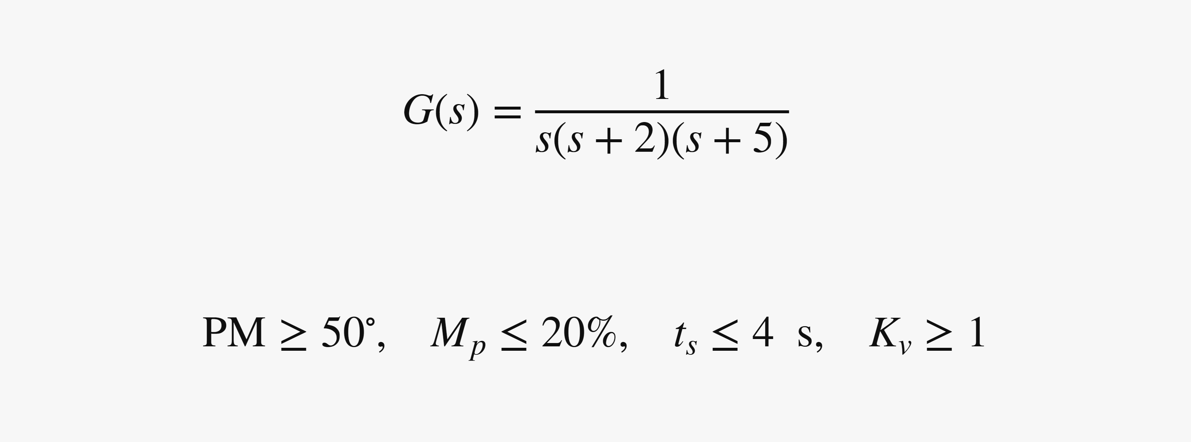
实验八
被控对象与建议设计指标
指标若存在冲突，应记录取舍过程。
▶
先分析未校正系统，再设计控制器。
▶
最终结论必须由频域与时域共同验证。
▶
3
Notes:
[Sources]
- E:\上课\自动控制原理\RichardC.DorfRobertH.Bishop-ModernControlSystems13thEd.-Pearson2017.pdf，PDF第733—849页
- E:\上课\自动控制原理\现代控制系统 第十3版_15244176.pdf，第10章
- E:\上课\自动控制原理\自动控制原理（双语）教学大纲（2024版）-人工智能.docx，实验8
- E:\上课\自动控制原理\《现代控制系统》中科大课堂配套PPT.pdf，反馈控制系统设计相关内容
[授课提示]
本页属于实验八 · 2学时，第3页。命令以 MATLAB / Control System Toolbox 为例。
本版公式由 MATLAB LaTeX 引擎渲染为PNG。正文和代码保持可编辑。
复现文件：F:\codex\slides_generation\tmp\labs_formula_20261022\render_lab_assets.m

Slide 4
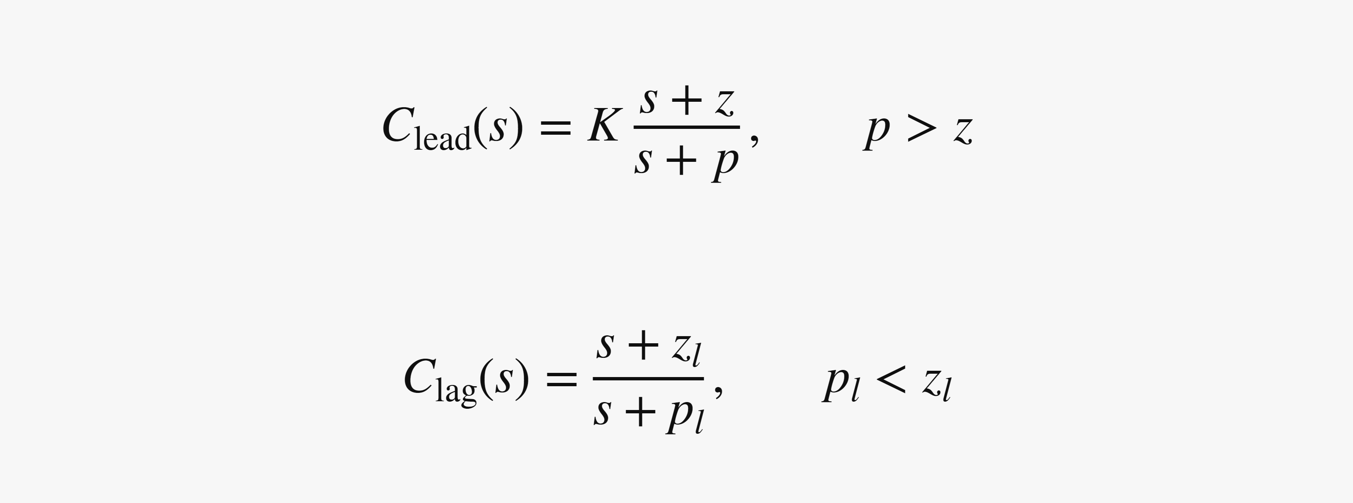
实验八
串联校正器提供可调零极点
超前环节在目标频段提供正相位。
▶
滞后环节主要提高低频相对增益。
▶
校正器参数应避免过度放大高频噪声。
▶
4
Notes:
[Sources]
- E:\上课\自动控制原理\RichardC.DorfRobertH.Bishop-ModernControlSystems13thEd.-Pearson2017.pdf，PDF第733—849页
- E:\上课\自动控制原理\现代控制系统 第十3版_15244176.pdf，第10章
- E:\上课\自动控制原理\自动控制原理（双语）教学大纲（2024版）-人工智能.docx，实验8
- E:\上课\自动控制原理\《现代控制系统》中科大课堂配套PPT.pdf，反馈控制系统设计相关内容
[授课提示]
本页属于实验八 · 2学时，第4页。命令以 MATLAB / Control System Toolbox 为例。
本版公式由 MATLAB LaTeX 引擎渲染为PNG。正文和代码保持可编辑。
复现文件：F:\codex\slides_generation\tmp\labs_formula_20261022\render_lab_assets.m

Slide 5
实验八
MATLAB 设计与验证入口
s = tf('s');
G = 1/(s*(s+2)*(s+5));
K = 60; z = 2; p = 12;
C = K*(s+z)/(s+p); L = C*G;
T = feedback(L,1);
margin(L); figure; step(T)
▶
先保存未校正基准结果。
▶
每次只调整一类参数。
▶
用S、T检查鲁棒性与噪声折衷。
5
Notes:
[Sources]
- E:\上课\自动控制原理\RichardC.DorfRobertH.Bishop-ModernControlSystems13thEd.-Pearson2017.pdf，PDF第733—849页
- E:\上课\自动控制原理\现代控制系统 第十3版_15244176.pdf，第10章
- E:\上课\自动控制原理\自动控制原理（双语）教学大纲（2024版）-人工智能.docx，实验8
- E:\上课\自动控制原理\《现代控制系统》中科大课堂配套PPT.pdf，反馈控制系统设计相关内容
[授课提示]
本页属于实验八 · 2学时，第5页。命令以 MATLAB / Control System Toolbox 为例。
本版公式由 MATLAB LaTeX 引擎渲染为PNG。正文和代码保持可编辑。
复现文件：F:\codex\slides_generation\tmp\labs_formula_20261022\render_lab_assets.m

Slide 6
实验八
任务A：建立未校正基准
选择比例增益使Kᵥ达到1附近。
▶
记录未校正系统的GM、PM和交越频率。
▶
计算阶跃超调、调节时间和稳态误差。
▶
明确最需要改善的指标及可能冲突。
▶
6
Notes:
[Sources]
- E:\上课\自动控制原理\RichardC.DorfRobertH.Bishop-ModernControlSystems13thEd.-Pearson2017.pdf，PDF第733—849页
- E:\上课\自动控制原理\现代控制系统 第十3版_15244176.pdf，第10章
- E:\上课\自动控制原理\自动控制原理（双语）教学大纲（2024版）-人工智能.docx，实验8
- E:\上课\自动控制原理\《现代控制系统》中科大课堂配套PPT.pdf，反馈控制系统设计相关内容
[授课提示]
本页属于实验八 · 2学时，第6页。命令以 MATLAB / Control System Toolbox 为例。
本版公式由 MATLAB LaTeX 引擎渲染为PNG。正文和代码保持可编辑。
复现文件：F:\codex\slides_generation\tmp\labs_formula_20261022\render_lab_assets.m

Slide 7
实验八
任务B：设计超前校正
由目标相位裕度估计所需附加相位。
▶
选择零点、极点并把最大相位提升放在目标交越频率附近。
▶
调整K后重新计算PM、带宽和阶跃指标。
▶
至少保留两组候选参数并比较。
▶
7
Notes:
[Sources]
- E:\上课\自动控制原理\RichardC.DorfRobertH.Bishop-ModernControlSystems13thEd.-Pearson2017.pdf，PDF第733—849页
- E:\上课\自动控制原理\现代控制系统 第十3版_15244176.pdf，第10章
- E:\上课\自动控制原理\自动控制原理（双语）教学大纲（2024版）-人工智能.docx，实验8
- E:\上课\自动控制原理\《现代控制系统》中科大课堂配套PPT.pdf，反馈控制系统设计相关内容
[授课提示]
本页属于实验八 · 2学时，第7页。命令以 MATLAB / Control System Toolbox 为例。
本版公式由 MATLAB LaTeX 引擎渲染为PNG。正文和代码保持可编辑。
复现文件：F:\codex\slides_generation\tmp\labs_formula_20261022\render_lab_assets.m

Slide 8
实验八
任务C：必要时加入滞后校正
若Kᵥ不足，设计低频滞后环节提高稳态精度。
▶
将滞后零极点放在交越频率以下。
▶
检查新增环节对PM、带宽和调节时间的影响。
▶
选择满足指标且不过度复杂的最终方案。
▶
8
Notes:
[Sources]
- E:\上课\自动控制原理\RichardC.DorfRobertH.Bishop-ModernControlSystems13thEd.-Pearson2017.pdf，PDF第733—849页
- E:\上课\自动控制原理\现代控制系统 第十3版_15244176.pdf，第10章
- E:\上课\自动控制原理\自动控制原理（双语）教学大纲（2024版）-人工智能.docx，实验8
- E:\上课\自动控制原理\《现代控制系统》中科大课堂配套PPT.pdf，反馈控制系统设计相关内容
[授课提示]
本页属于实验八 · 2学时，第8页。命令以 MATLAB / Control System Toolbox 为例。
本版公式由 MATLAB LaTeX 引擎渲染为PNG。正文和代码保持可编辑。
复现文件：F:\codex\slides_generation\tmp\labs_formula_20261022\render_lab_assets.m

Slide 9
实验八
最终方案必须通过完整验证
未校正、超前、超前—滞后三组Bode图。
▶
三组闭环阶跃响应与stepinfo表。
▶
Kᵥ、GM、PM、带宽和闭环极点。
▶
控制器参数、满足指标情况和工程取舍。
▶
9
Notes:
[Sources]
- E:\上课\自动控制原理\RichardC.DorfRobertH.Bishop-ModernControlSystems13thEd.-Pearson2017.pdf，PDF第733—849页
- E:\上课\自动控制原理\现代控制系统 第十3版_15244176.pdf，第10章
- E:\上课\自动控制原理\自动控制原理（双语）教学大纲（2024版）-人工智能.docx，实验8
- E:\上课\自动控制原理\《现代控制系统》中科大课堂配套PPT.pdf，反馈控制系统设计相关内容
[授课提示]
本页属于实验八 · 2学时，第9页。命令以 MATLAB / Control System Toolbox 为例。
本版公式由 MATLAB LaTeX 引擎渲染为PNG。正文和代码保持可编辑。
复现文件：F:\codex\slides_generation\tmp\labs_formula_20261022\render_lab_assets.m

Slide 10
实验八
实验报告应包含
设计指标和未校正基准。
▶
校正器参数推导与候选方案。
▶
频域、时域和稳态精度验证。
▶
最终方案、未满足项与改进建议。
▶
10
Notes:
[Sources]
- E:\上课\自动控制原理\RichardC.DorfRobertH.Bishop-ModernControlSystems13thEd.-Pearson2017.pdf，PDF第733—849页
- E:\上课\自动控制原理\现代控制系统 第十3版_15244176.pdf，第10章
- E:\上课\自动控制原理\自动控制原理（双语）教学大纲（2024版）-人工智能.docx，实验8
- E:\上课\自动控制原理\《现代控制系统》中科大课堂配套PPT.pdf，反馈控制系统设计相关内容
[授课提示]
本页属于实验八 · 2学时，第10页。命令以 MATLAB / Control System Toolbox 为例。
本版公式由 MATLAB LaTeX 引擎渲染为PNG。正文和代码保持可编辑。
复现文件：F:\codex\slides_generation\tmp\labs_formula_20261022\render_lab_assets.m

Slide 11
实验八
用设计答辩结束本课程实验
为什么超前校正通常提高相位裕度和带宽？
▶
滞后校正为何要远离目标交越频率？
▶
若指标不能同时满足，应如何说明设计取舍？
▶
提交脚本、控制器参数、对比图和实验报告。
▶
11
Notes:
[Sources]
- E:\上课\自动控制原理\RichardC.DorfRobertH.Bishop-ModernControlSystems13thEd.-Pearson2017.pdf，PDF第733—849页
- E:\上课\自动控制原理\现代控制系统 第十3版_15244176.pdf，第10章
- E:\上课\自动控制原理\自动控制原理（双语）教学大纲（2024版）-人工智能.docx，实验8
- E:\上课\自动控制原理\《现代控制系统》中科大课堂配套PPT.pdf，反馈控制系统设计相关内容
[授课提示]
本页属于实验八 · 2学时，第11页。命令以 MATLAB / Control System Toolbox 为例。
本版公式由 MATLAB LaTeX 引擎渲染为PNG。正文和代码保持可编辑。
复现文件：F:\codex\slides_generation\tmp\labs_formula_20261022\render_lab_assets.m

Slide 12
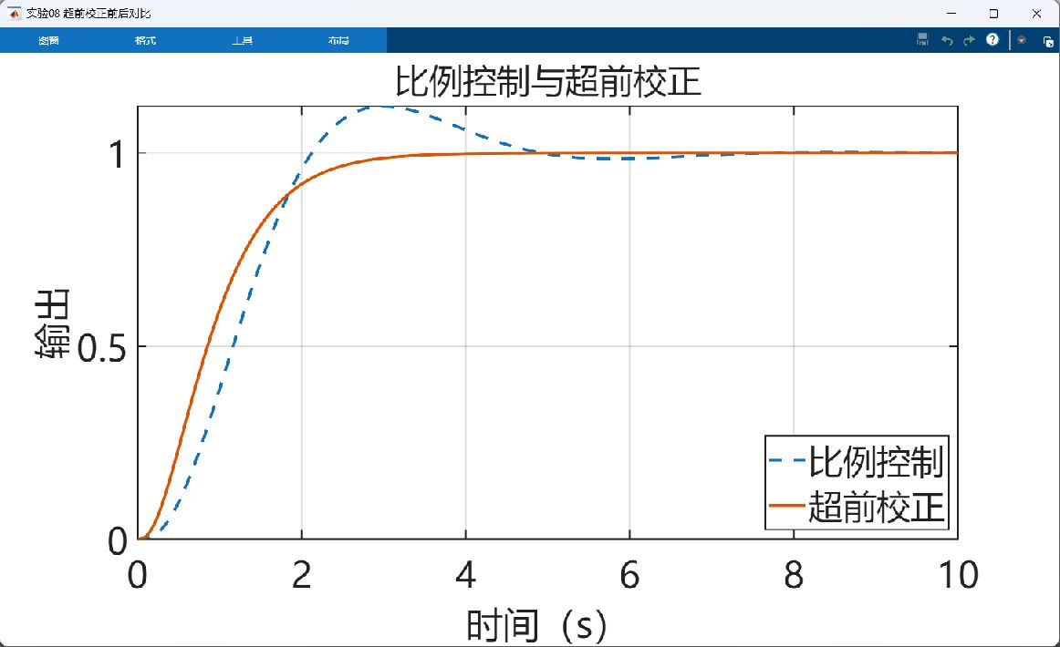
实验八
MATLAB 运行结果参考
此组参数的相位裕度约74.3°，2%调节时间约2.78 s。
12
Notes:
实际运行截图。MATLAB R2025b。数据来源：本实验原有模型。
图形：F:\codex\slides_generation\tmp\labs_formula_20261022\assets\lab08.fig
复现：render_lab_assets.m 和 show_lab_figures.m。
实验08示例控制器：C(s)=60(s+2)/(s+12)，用于对照，并非唯一解。

